Slide 1
Лекция №14

Slide 2
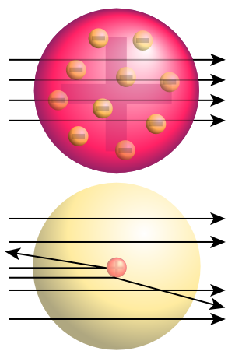
Атомное ядро

Slide 3
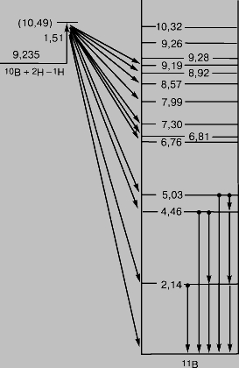
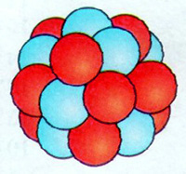
Основные свойства и строение ядра

Slide 4
Энергия связи ядер
Е_{св}=Δm·c², где Δm-дефект массы ядра.
Δm=Z·m_{p}+(A-Z)·m_{n}-M_{я}
Е_{св}=(Z·m_{p}+(A-Z)·m_{n}-M_{я})·c²

Slide 5
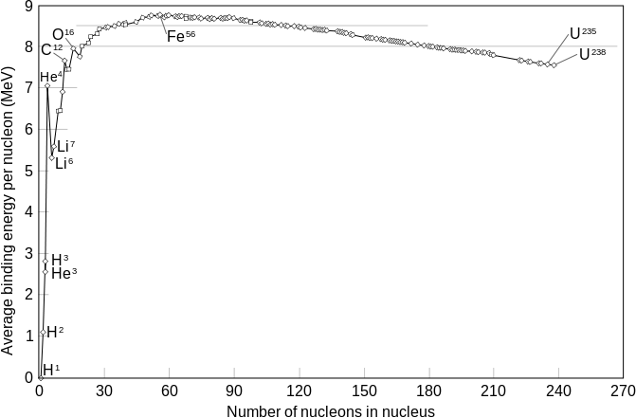

Slide 6
Ядерные силы
Свойства ядерных сил:
1. зарядовая независимость;
2. короткодействующий характер (ядерные силы действуют на расстояниях, не превышающих 2·10-15 м);
3. насыщаемость (ядерные силы удерживают друг возле друга не больше определенного числа нуклонов).

